Slide 1



Education Thérapeutique du patient à Résédia
FAVOREAU Sophie (Infirmière coordinatrice)
DIGAT Axel (Infirmier)

Slide 2
Définition
EDUCATION THERAPEUTIQUE
Selon la définition de l’OMS,
« l’éducation thérapeutique a pour but d’aider les patients à acquérir ou maintenir les compétences dont ils ont besoin pour gérer au mieux leur vie avec une maladie chronique. »

Slide 3
L’éducation thérapeutique du patient, c’est….
… une coopération
entre le patient, son entourage, médecins et les professionnels
de santé
afin de permettre
au patient présentant une maladie chronique
de concilier au mieux
qualité de vie et exigence du traitement
en devenant acteur dans la prise en charge de sa maladie

Slide 4
Distinction entre Education Thérapeutique du Patient (ETP) et information
l’ETP ne se résume pas à la délivrance d’une information. Des études ont démontré que l’information seule ne suffisait pas à aider les patients à gérer leur maladie au quotidien.
Une information orale ou écrite, un conseil, un message de prévention, peuvent être délivrés par un professionnel de santé à diverses occasions. Néanmoins, cela ne s’apparente à de l’ETP.

Slide 5
Qui peut mettre en place un programme d’ETP ?
Un établissement de santé (public ou privé)
Une structure d’exercice collectif (centre de santé/maison de santé pluridisciplinaire/pôle de santé)
Une officine
Un réseau de santé
Une association de patients
L’Assurance maladie dans le cadre des centres d’examens de santé et la Sécurité sociale agricole
Une mutuelle ou une autre assurance complémentaire

Slide 6
Les pathologies concernées
Au moins une des 30 affections de longue durée exonérant du ticket modérateur (ALD 30) (Diabète, asthme, Maladies cardio-vasculaires…)
ET
Addictions
Douleur Chronique
Obésité
Syndrome d'apnée du sommeil
Etc…

Slide 7
L’élaboration d’un programme d’ETP
Elaboration d’un dossier de demande d’autorisation du programme d’ETP auprès de l’Agence Régionale de Santé (ARS)
Validation du programme par l’ARS pour 4 ans
Mise en place du programme
Evaluation : Rapport d’évaluation annuel du programme d’ETP + évaluation quadriennale obligatoire pour renouvellement du programme

Slide 8
La mise en place d’un programme d’ETP
Un programme d’ETP est mis en œuvre par une équipe de professionnels de santé en conformité à un cahier des charges national et après autorisation par une agence régionale de santé (article L. 1162- du Code de la santé publique).
Il s’appuie sur :
  1. Une démarche éducative
  2. Des activités de coordination et de partage d’information entre les intervenants au sein du programme et avec les autres intervenants du parcours de soins du patient.

Slide 9
1. La démarche éducative du patient
1. Recueillir le consentement du patient et réaliser un diagnostic éducatif/ Bilan éducatif partagé.
Démarche centrée sur le patient qui s’appuie sur une relation de partenariat. Créer climat d’écoute
2. Définir un programme personnalisé :
Formuler avec le patient les compétences à acquérir ou à mobiliser au regard de son projet. Il peut être réajusté tout au long de sa Prise En Charge (PEC).
3. Planifier et mettre en œuvre les séances d’ETP collectives et/ ou individuelles
4. Réaliser une évaluation individuelle

Slide 10
2. Une coordination et un partage d’information
Le programme est coordonné par un médecin ou par un autre professionnel de santé appartenant à une équipe multidisciplinaire, dans ce cas, le Professionnel de santé coordonnateur doit justifier de la formation des 40h d’ETP et/ ou d’un Diplôme Universitaire.
L’équipe peut comprendre un patient ressource formé à l’ETP qui intervient aux côtés d’un professionnel de santé.
En fonction des besoins des patients ou de leur entourage, une éducation thérapeutique requiert souvent l’intervention de plusieurs professionnels de santé, voire d’emblée le recours à une équipe multidisciplinaire (HAS-Inpes, 2007).
Utilisation d’un dossier patient papier et/ ou informatisé sécurisé pour le suivi du parcours coordonné du patient.
Exemple en Bourgogne Franche-Comté : Déploiement logiciel eTicss

Slide 11
Formation nécessaire aux professionnels de santé pour dispenser une ETP et la coordonner
Compétences relationnelles
Compétences pédagogiques et d’animation
Compétences méthodologiques et organisationnelles
Compétences d’adaptation
Compétences biomédicales et de soins

Slide 12

Le réseau
Réseau de santé expert dans la prise en charge du diabète
Financé par l’ARS
soutien Conseil Départemental, CPAM, Mairies…
Réseau de proximité,
prise en charge pluridisciplinaire
pour le patient et son entourage.
Conventions avec de nombreux partenaires, structures sanitaires (GHT) et médico-sociales.

Slide 13
Autorisation de programmes à Résédia
2006 : Création de Résédia
Depuis 2010 : Mise en place et autorisation de programme pour le diabète de type 2
Depuis 2012 : Mise en place et autorisation de programme pour patients en surpoids ou obésité : enfants et adultes
Depuis 2015: Mise en place et autorisation de programme pour patients diabétiques de type 1 et suite de diabète gestationnel

Slide 14
Les programmes d’ETP sont réévalués tous les 4 ans par l’ARS.
Autorisation des programmes pour 4 ans.
Tous nos programmes sont présentés au comité UTEP (Unité Transversale d’Education Thérapeutique du Patient) du CHAN
Réunion pluridisciplinaire annuelle avec le médecin référent, les différents professionnels de santé, la cellule qualité et les représentants des usagers
=> Axes d’améliorations…
=> Formations…
Référence guide méthodologique Haute Autorité de Santé (HAS)

Slide 15


Exemple :
Programme ETP Enfant en surpoids à Résédia
Initiation Résédia/CHAN
2 à 3 jours consécutifs d’ateliers au CHAN
Par praticiens libéraux et hospitaliers diététique, psychologie, activité physique + implication des parents
Médecin généraliste
Charte Adhésion
10€
Réunion finale PS et parents
Spécialiste, Pédiatre
Réunion PS et Résédia
Suivi par Résédia
Consultations individuelles et/ ou Ateliers collectifs bimestriel à Résédia
Diététique, psychologie, activité physique

Slide 16

Le déroulement de la Démarche Educative
BILAN EDUCATIF
PARTAGE
Bilan de son diabète / son surpoids
Evaluation des connaissances sur sa maladie,
sa gestion et son suivi.
Besoins, Attentes,
Difficultés, Ressources
Détermination d’objectifs en accord avec le patient
Patient
Parents
Infirmier
Diététicien
Proposition d’un parcours de soin
personnalisé et adapté de proximité
établi entre le patient, son entourage
et le professionnel de santé.

Slide 17
Le déroulement de la Démarche Educative
Ateliers individuels et collectifs
avec éventuelle présence d’un parent ou d’un éducateur
Diététique
Psychologie
Activités physiques
Sensibilisation effets néfastes écrans
sommeil

Slide 18
Stages Activités-Santé
Sensibilisation à la nutrition
Pour les enfants en surpoids

Slide 19

Stages Activités-Santé
Financé dans le cadre des contrats locaux de santé Pays Nevers Sud Nivernais
Dans les locaux du CHAN
Encadré par le Docteur Ardina DESPLAN, cheffe de service du service Diabétologie Endocrinologie et Maladies Métaboliques (DEMM), responsable de l’ETP au CHAN et présidente de RESEDIA et par le Docteur Faouzi BENABDELMALEK, chef de service de pédiatrie du CHAN
Organisés par la coordination du réseau
Soutien logistique et financier du CHAN

Slide 20
Repérage
Adressés par :
- médecins traitants
- pédiatres
- médecins spécialistes
- santé scolaire
- Protection Maternelle et Infantile (PMI)
- Instituts Médico-Educatif(IME)
- Aide Sociale à L’Enfance (ASE)
- Villages d’enfants
- professionnels de santé paramédicaux
(ex : diététicien, psychologue…)
- demandes spontanées
Adhésion à Résédia

Slide 21
Déroulement
ATELIERS COLLECTIFS
en présence d’un parent ou d’un accompagnant
Diététique
(animé par un binôme de diététiciens CHAN-Libéral adhérents à RESEDIA)
3 séances d’1h30
Psychologie
(animé par une psychologue libérale adhérente à RESEDIA)
Son intervention est intégrée aux ateliers diététiques avec des temps dédiés.

Slide 22
Déroulement
ATELIERS COLLECTIFS
en présence d’un parent ou d’un accompagnant
Activité physique
(animé par le Dr Aviat, médecin du Sport , responsable des activités physiques du réseau, et un éducateur physique de Résédia, Adeline DEUTSCHLER)
1 séance théorique et pratique de 2 h
Repas pédagogiques
(encadré par les diététiciens et les infirmier(e)s de RESEDIA)
Enfants, accompagnant et équipe éducative déjeunent ensemble.
Un choix guidé est fait au self et le repas est pris dans la salle de réunion.
(le CHAN prend en charge le repas des enfants, le réseau celui de l’accompagnant).

Slide 23
Déroulement
ATELIERS COLLECTIFS
en présence d’un parent ou d’un accompagnant
Présentation de la démarche Pass’santé jeunes par une IDE du réseau
Cf : https://www.pass-santejeunes-bourgogne-franche-comte.org/
Art-Thérapie
(encadré par une infirmière art-thérapeute ou un musicothérapeute)
Travail de modelage sur pains de terre ou musicothérapie
1 séance de 2h.

Slide 24
Déroulement
Bilan enfants/parents/équipe éducative
Avec prise de rendez-vous pour les consultations de suivi individuel (diététique et psychologie) et planning des ateliers collectifs tous les deux mois dans les locaux de la coordination de RESEDIA.
Avec distribution aux parents et aux enfants de questionnaires de satisfaction qui ont été analysés et réajustés en partenariat avec la cellule qualité du CHAN
Bilan équipe éducative
Suivi de réunions entre professionnels de santé pour préparer les prochains sessions.

Slide 25
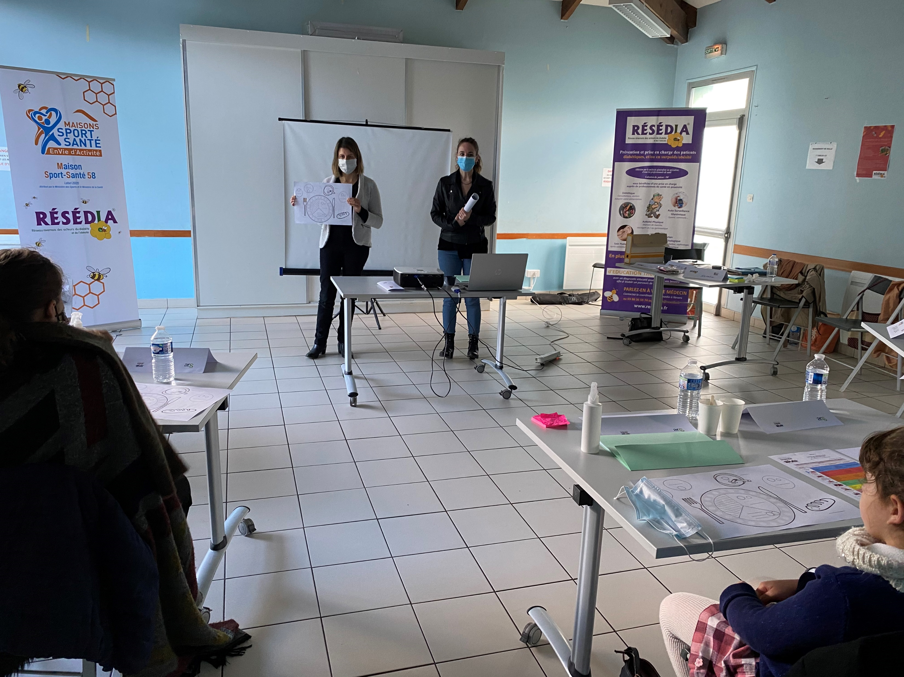
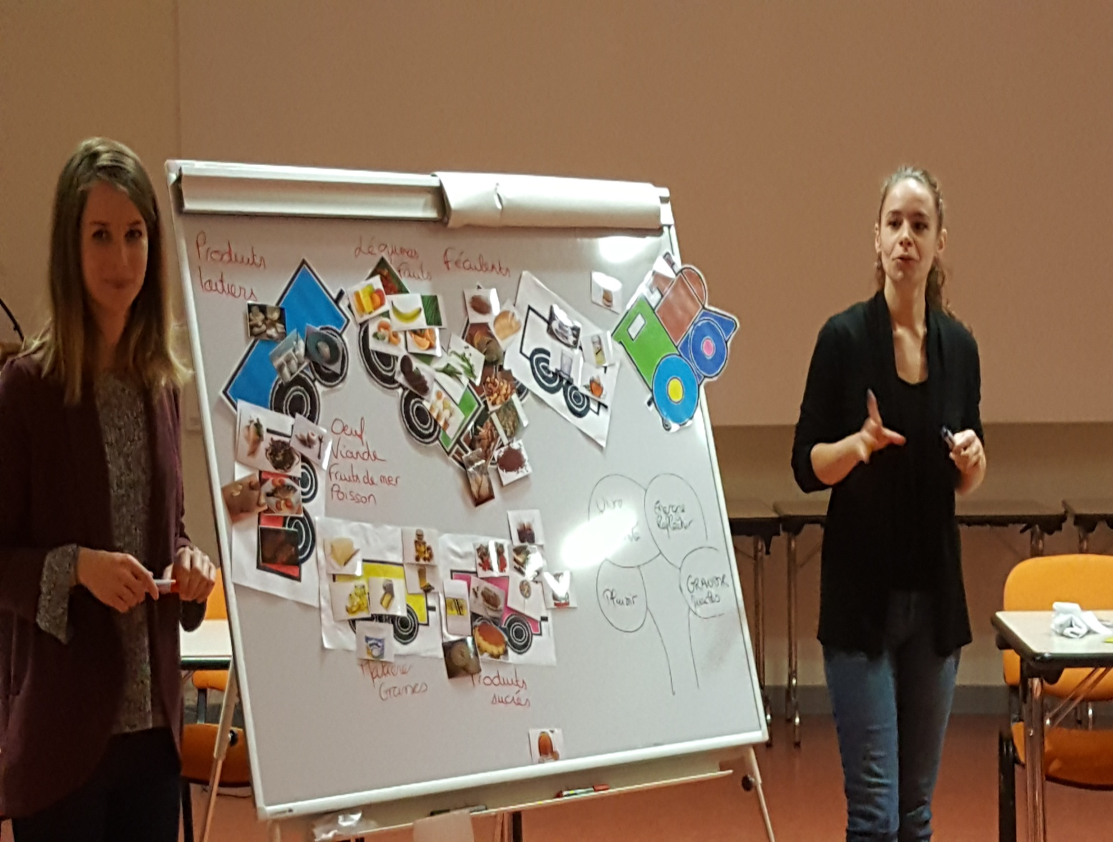

Slide 26
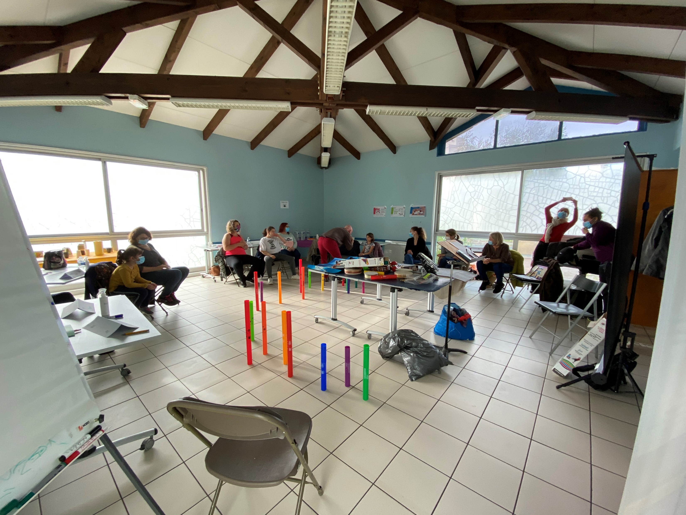
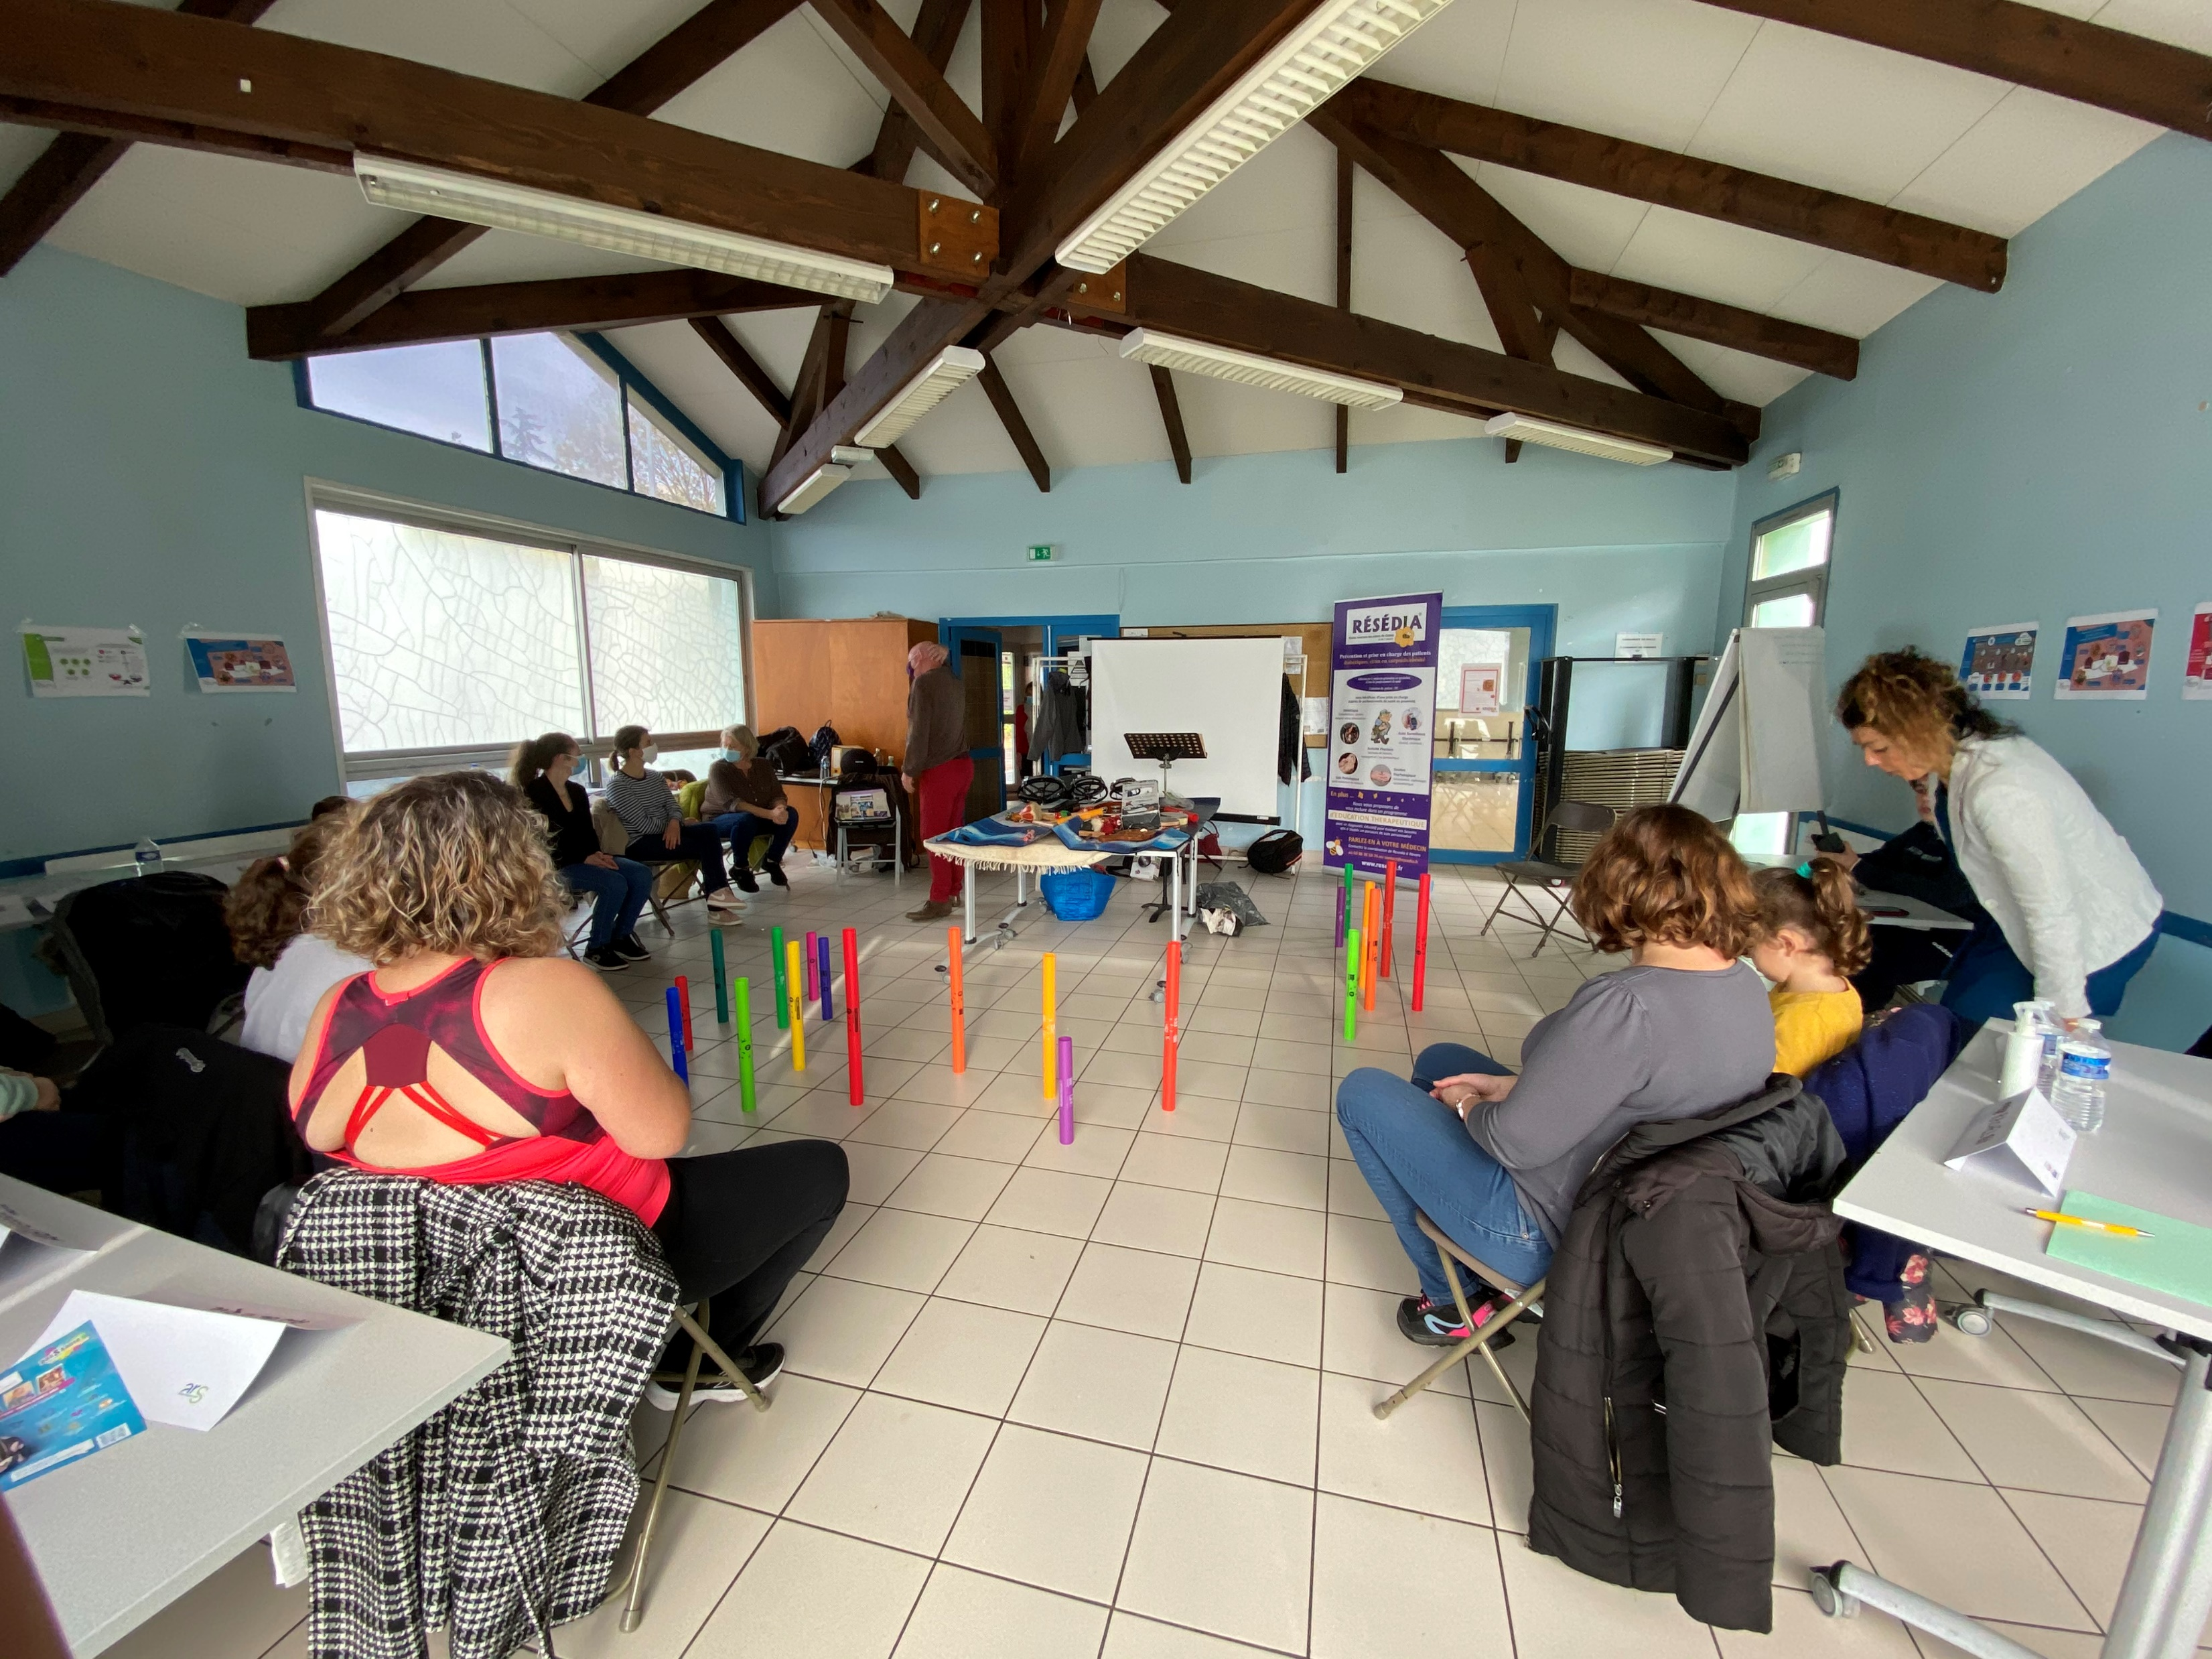
Musicothérapie

Slide 27
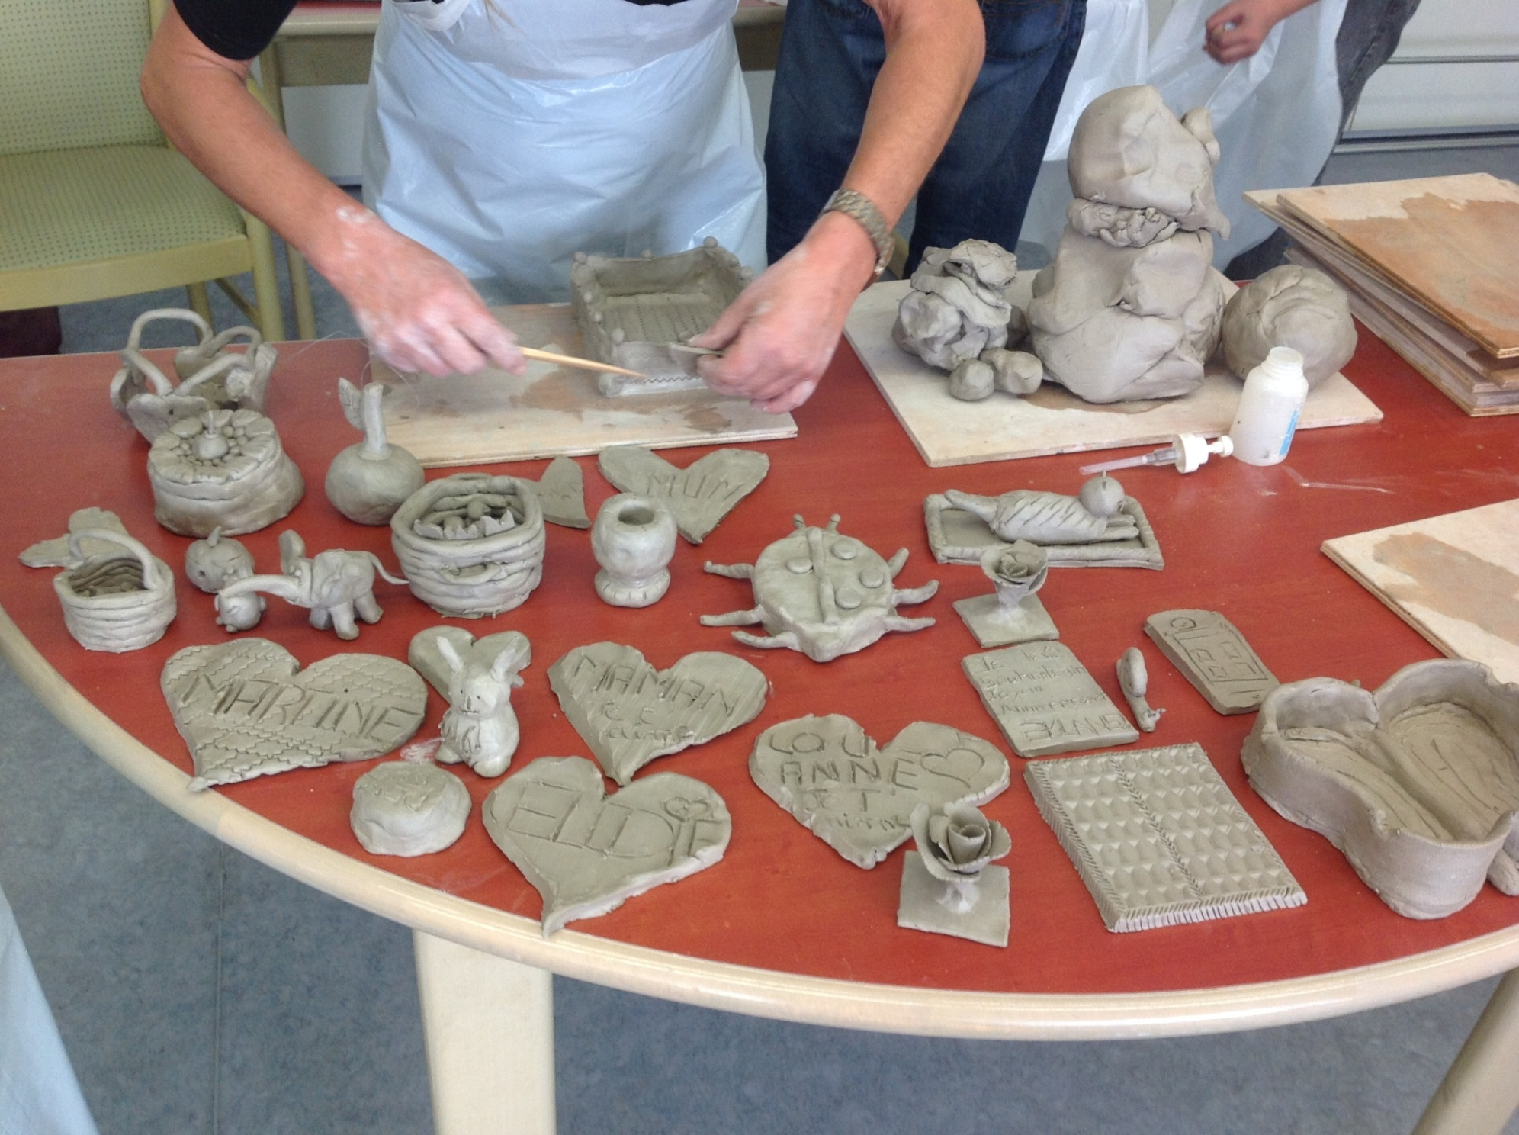
Art thérapie

Slide 28
Dispositif : Viens bouger à ton rythme !
Depuis janvier 2020 : Label Maison Sport Santé attribué par le Ministère des Sports et le Ministère de la Santé

Slide 29
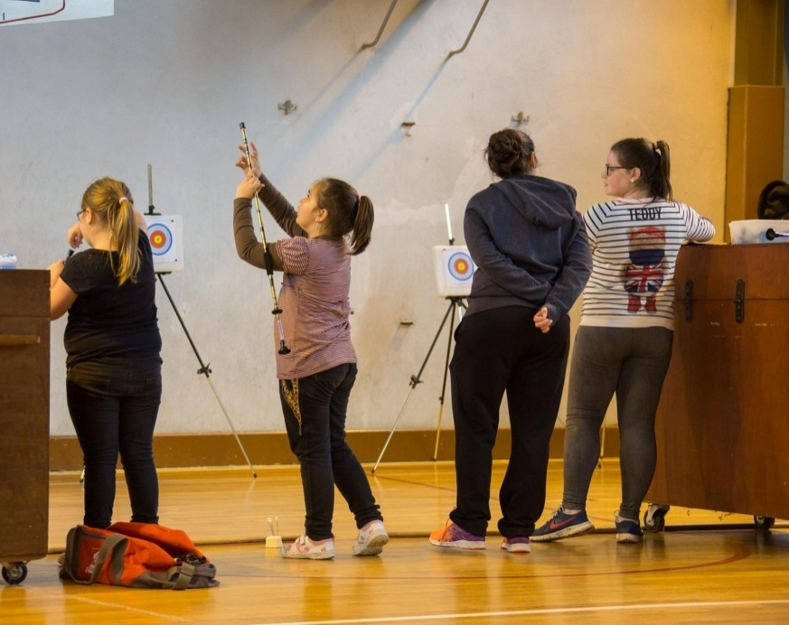
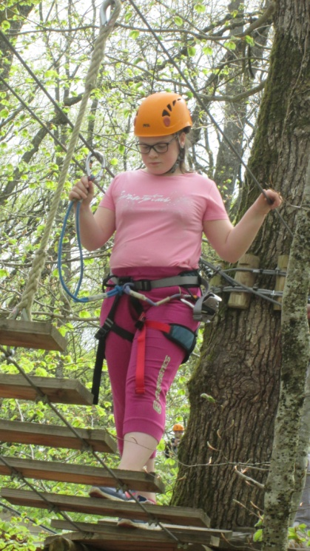
  Activités Hebdomadaires
Sports collectifs (Basket, Hand, Foot, Rugby, Volley, etc)
Sports raquettes (tennis de table, badminton, etc)
Sports individuelles (tir à l’arc, …)
Activités handisports (basket fauteuil, sarbacane, …)
Parcours de motricité et de coordination
Sorties sportives
Course d’orientation avec notre partenaire Raid Nature
Accrobranche - Laser Tag
Découvertes d’activités avec des associations sportives :
-> roller, athlétisme,..

Slide 30
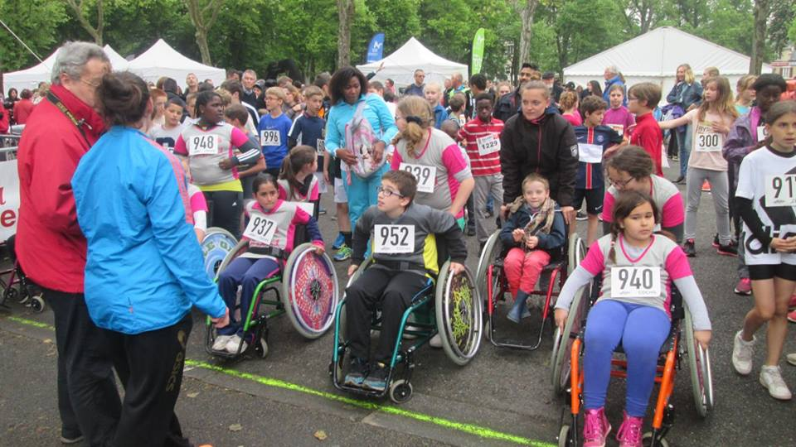
Séjour sportif estival
3 jours et 2 nuits à la base Activital de Baye,
avec différentes activités sportives :
Catamaran - Canoë - Trottinette - Jeux sportifs
Mini Jeux Olympiques
Participations aux événements sportifs
    Familliathlon
    Les foulées de Nevers
    Raid Nature

Slide 31

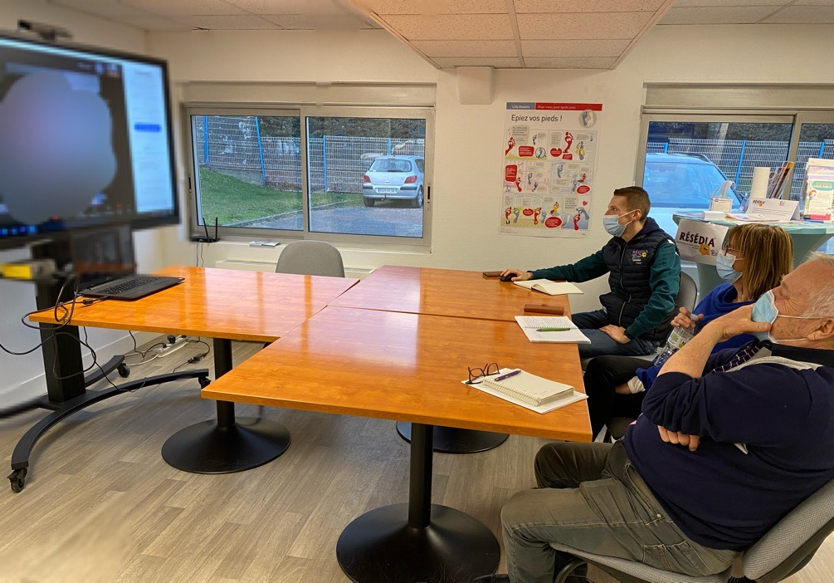
Groupe de discussions Parents Enfants diabétiques

Slide 32


Pour plus d’informations ou suivre nos actualités vous pouvez nous retrouver sur notre page Facebook :
Résédia, Maison Sport-Santé

Slide 33
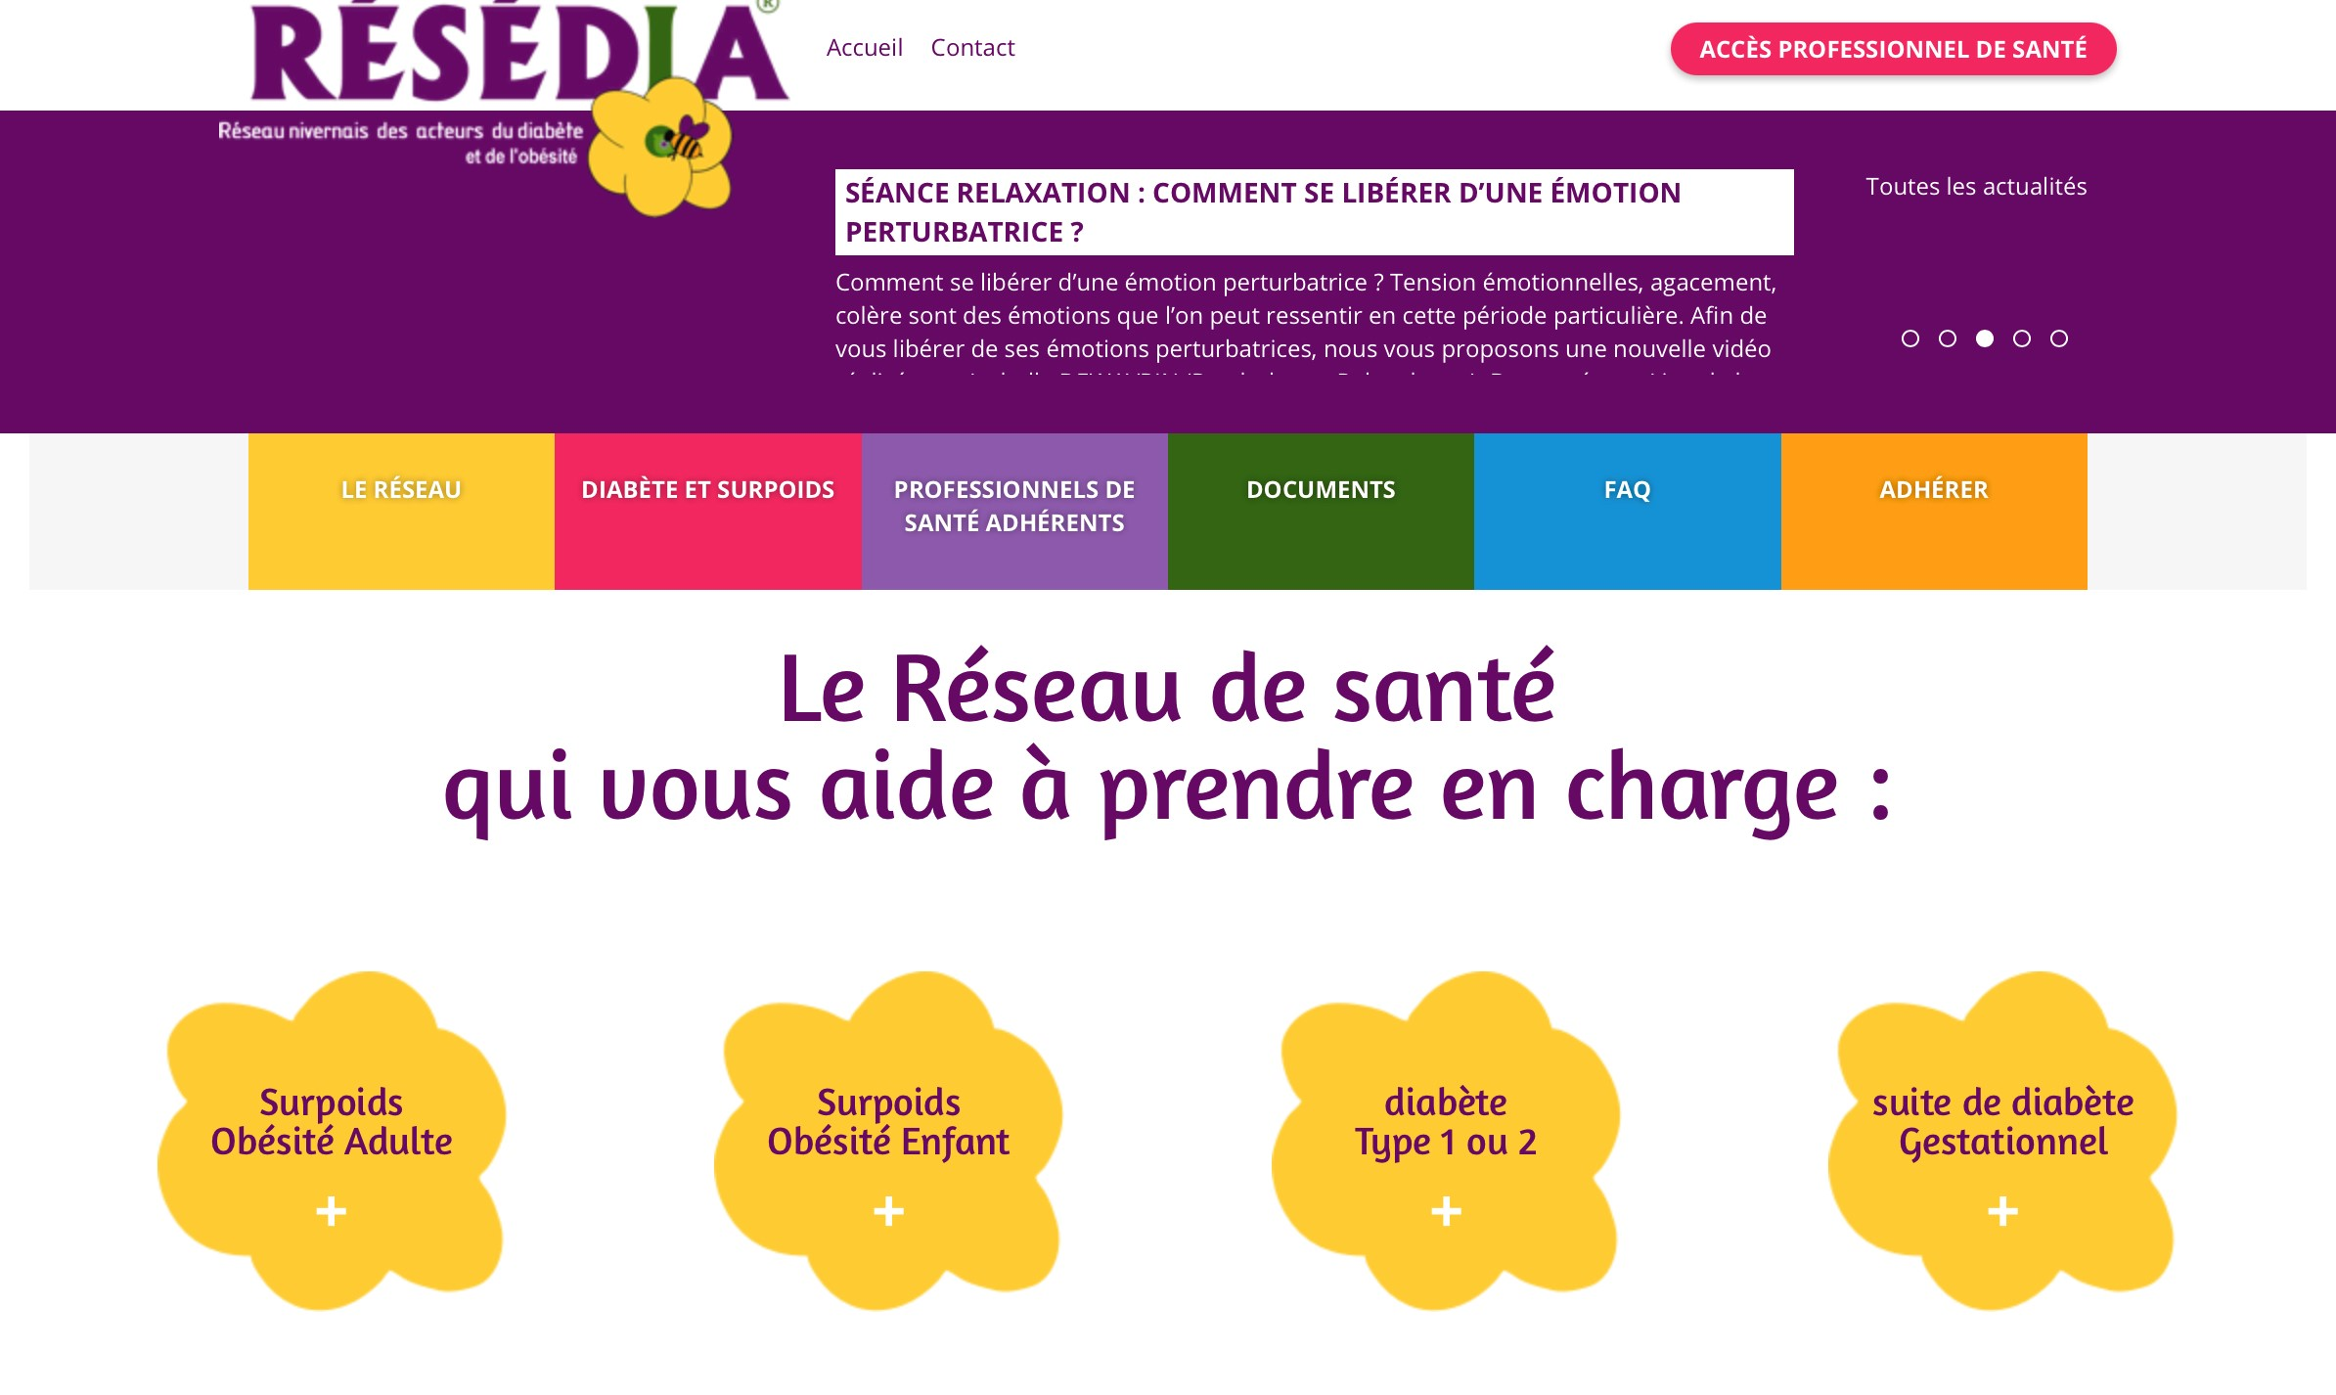
Ou sur notre site internet : http://resedia.bourgogne-sante.fr/

Slide 34

Avez-vous des questions ?

Slide 35
Merci de votre attention!!

